Slide 1
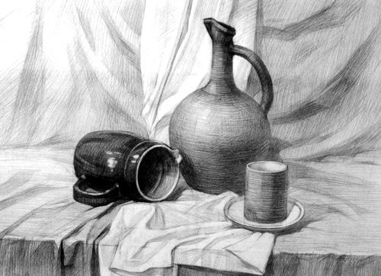
Дистанционное обучение по дополнительной общеобразовательной программе «Живопись, рисунок, композиция» Группа 1 (возраст 10 - 15 лет) Урок изобразительного искусства на тему: «Натюрморт в графике»
Составитель: Павельева Елена Федоровна,
педагог студии изобразительного искусства
МУ ДО «Центр эстетического воспитания детей»

Slide 2
Тема занятия: «Графический натюрморт»
Задачи: 1. формировать понятие о натюрморте; познакомить с историей появления натюрморта; учить последовательности в работе натюрморта; научить компоновать предметы на плоскости:
2. развивать творческий потенциал, эстетическое восприятие, расширять кругозор учащихся, прививать интерес к предметам и изучать форму предметов;
3. воспитывать эстетический вкус, внимательность и наблюдательность учащихся. Воспитание аккуратности в работе.
Оборудование к занятию: наглядный материал поэтапное выполнение работы.
Материалы для учащихся: карандаши разной твердости, бумага формат А3, ластик.
Ссылка: рисуем натюрморт в графике.
https://youtu.be/oYKZr...
https://youtu.be/RA7T...
https://youtu.be/aZJD...

Slide 3
План работы: 1.Необходимо самостоятельно организовывать рабочее место в соответствии с особенностями используемого материала и поддерживать порядок на нем во время работы; 2.История возникновение натюрморта, как жанра рисунка. 3.Выбор формата: горизонтально или вертикально. 4.Создание композиции или правильно расположить рисунок. 5.Выполнения работы графическими материалами. 6.Длительность занятия составляет 4 занятия по 2 часа

Slide 4
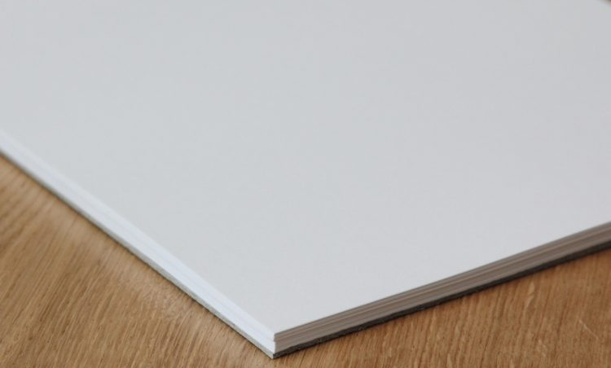
Организация рабочего места

Slide 5
План работы: 1.Необходимо самостоятельно организовывать рабочее место в соответствии с особенностями используемого материала и поддерживать порядок на нем во время работы; 2.История возникновение натюрморта, как жанра рисунка. 3.Выбор формата: горизонтально или вертикально. 4.Создание композиции или правильно расположить рисунок. 5.Выполнения работы графическими материалами. 6.Длительность занятия составляет 4 занятия по 2 часа

Slide 6
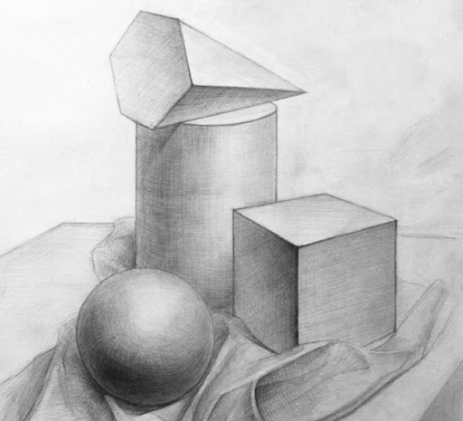
На протяжении многих веков художники пытаются с помощью окружающих их вещей выразить свое понимание мира, свои мысли и интересы, и у каждого творца это получается по-своему, каждое произведение индивидуально. Натюрморт (от франц. nature morte - «мертвая природа») - жанр изобразительного искусства, который посвящен изображению вещей, размещенных в единой среде и организованных в группу. Графика самый древний вид изобразительного искусства, который связан с изображением на плоскости. На сегодняшний день графика является универсальным видом изобразительного искусства.

Slide 7
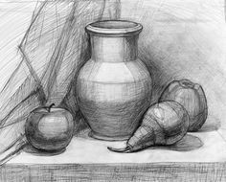
Графика (греч. graphike, от grapho -- пишу), вид изобразительного искусства, включающий рисунок и различные виды печатной графики изображения, основанные на искусстве рисунка, но обладающие собственными изобразительными средствами и выразительными возможностями. Графика — это вид изобразительного искусства, произведения которого создаются при помощи линий, штрихов, наносимых на бумагу карандашом или другими рисовальными инструментами. Графика - древний вид изобразительного искусства. Рисунки древнейших художников на стенах пещер; орнаменты и рисунки на старинных греческих вазах; гравюры и рисунки выдающихся мастеров Возрождения -- все это прекрасная графика. На Руси графика в виде орнаментов и иллюстраций украшала рукописные и старопечатные книги.

Slide 8
Натюрморт – это не только художественная задача, но и целое мировоззрение. До сих пор в искусствознании говорили о психологии жанра, о культе пейзажа, о логике портрета, но всегда забывали о том, что должна быть философия натюрморта. Натюрморт – это не только художественная задача, но и целое мировоззрение.
Натюрморт надо внимательно смотреть, разглядывать, погружаться в него, так как он учит любоваться его красотой, силой, глубиной - только так постигается истинное содержание любой картины, ее образ.

Slide 9
Сначала выполнись возможные постановки вариантов натюрмортов, далее подбор предметов для постановок, согласно поискам и предполагаемой тематике. После чего, выполнялись эскизы композиционного решения, на основе изучения натурного материала.
Важным в работе над произведением явился выбор формата. Определение его зависело от нашего замысла. Принято считать, что квадратный формат создает впечатление устойчивости, статичности композиции. Вытянутый горизонтально формат используют при изображении широкого панорамного пространства. Вертикальный формат способствует созданию впечатления величавой торжественности, монументальности.

Slide 10
Выбор формата
Горизонтально
Вертикально

Slide 11
Поэтапное выполнение работы Натюрморт с кувшином

Slide 12
Следующим этапом было линейное построение предметов с определением осевых линий светотеневых границ на плоскости в зависимости от расположения источника света.

Slide 13
Дальнейшая детальная светотеневая, тональная моделировка объемов предметов с нахождением полутонов и рефлексов.

Slide 14
И наконец, самый основной и сложный из этапов работы над произведением - завершающий, подчинение частного общей идее произведения, обобщение, расстановка акцентов, придание работе завершенности.

Slide 15
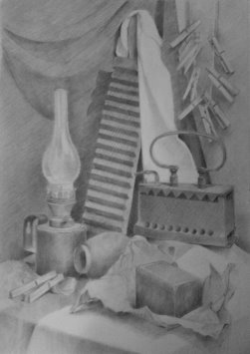
Работа «Взаимоотношения», где предметы как будто давно знакомы и мирно беседуют между собой в тишине в углу старой избы. Уставшая после домашних хлопот хозяйка, оставила на столе кусок мыла и прищепки, рубель и утюг, которыми гладила белье и присела отдохнуть при свете керосиновой лампы, но всего на минуточку, еще очень много дел.

Slide 16
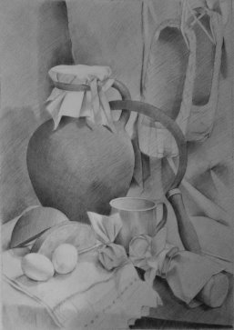
Работа «Страда деревенская». В жаркий июльский полдень крестьяне после жатвы организовались на обед, который брали в поле с собой, это ржаной хлеб да соль, пара яиц, молоко, чаще квас. Серп всегда под рукой, рядом, здесь же игрушка из полена для малых ребятишек, которые во время работы были с женщинами.

Slide 17
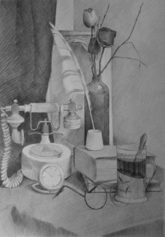
Работа «Ожидание» про одиночество творческого человека, когда хочется чтобы кто-то позвонил, послушал твои стихи, посмотрел твои картины, но только часы безмолвные свидетели таланта отстукивают секунды. А за окном опять льет дождь .

Slide 18
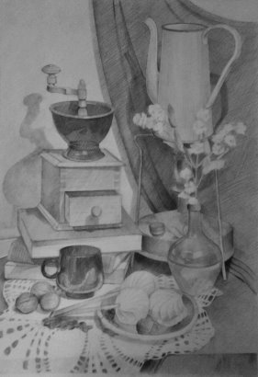
работа «Утро доброе». Нет ничего лучше свежесваренного натурального кофе, сваренного на примусе, и выпитого с ароматным зефиром, сделает утро особенно приятным и радостным. Скромный белый цветок – символ доброты, вязанная крючком салфетка, такой вариант выглядит невероятно женственно и аккуратно!

Slide 19
Жду ваших рисунков на электронную почту: lena.paveleva.67@mail.ru СПАСИБО ЗА УРОК!!!

